Slide 1

Hinduizmus

Slide 2
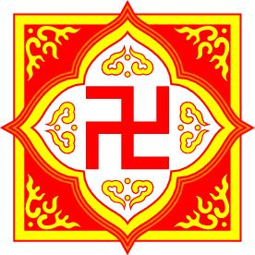

Hindu szvasztika
A bőség és boldogság jelképe
Lingam
Az egység szimbóluma

Slide 3
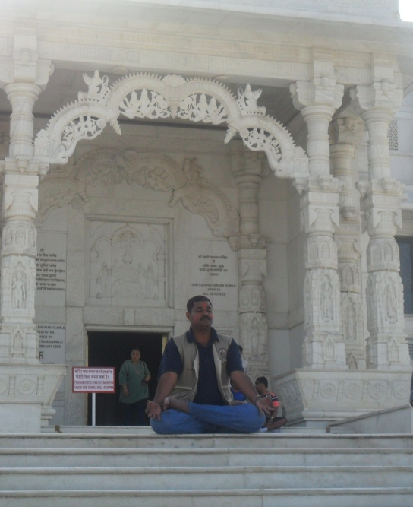
Hindu férfi lótuszülésben imádkozik a szentély előtt.

Slide 4
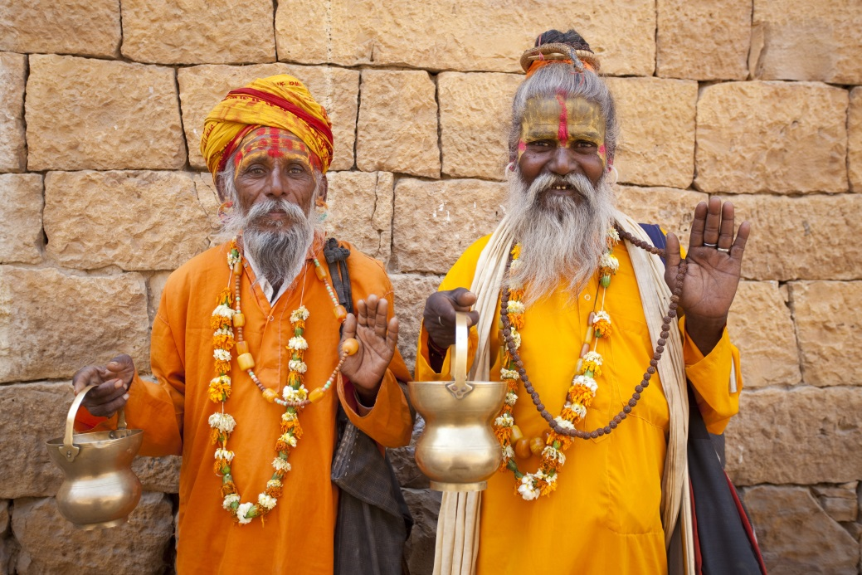
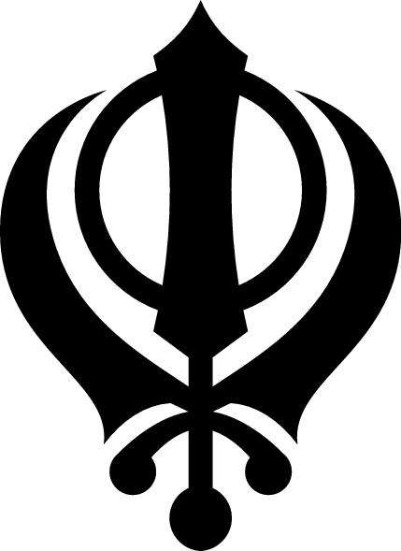
Dzsain szerzetesek
Az erőszakmentesség és békesség hirdetői.
Khanda
Szikh szimbólum. Középen a kétélű kard, az igazságot jelképezi, a kör a végtelenséget és a szikhek egységét fejezi ki, a két kard keresztbe a hitvédelem szimbólumai.

Slide 5
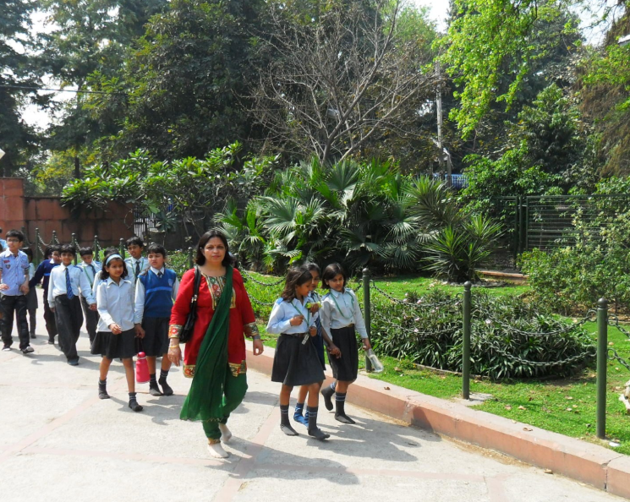
Iskolás csoport tanárnőjükkel a Gandhi parkban

Slide 6
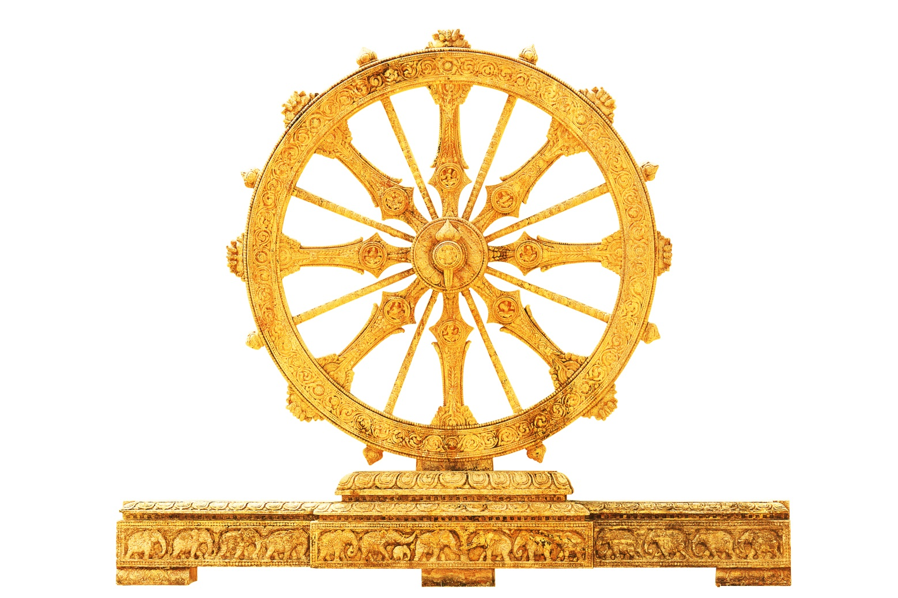
Dharmacsakra
A Sors kereke

Slide 7
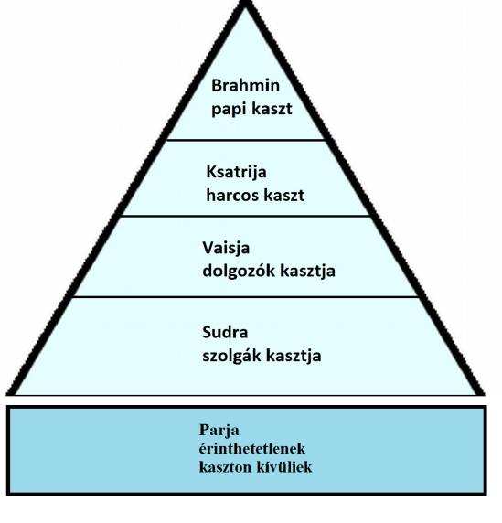
Kasztrendszer

Slide 8
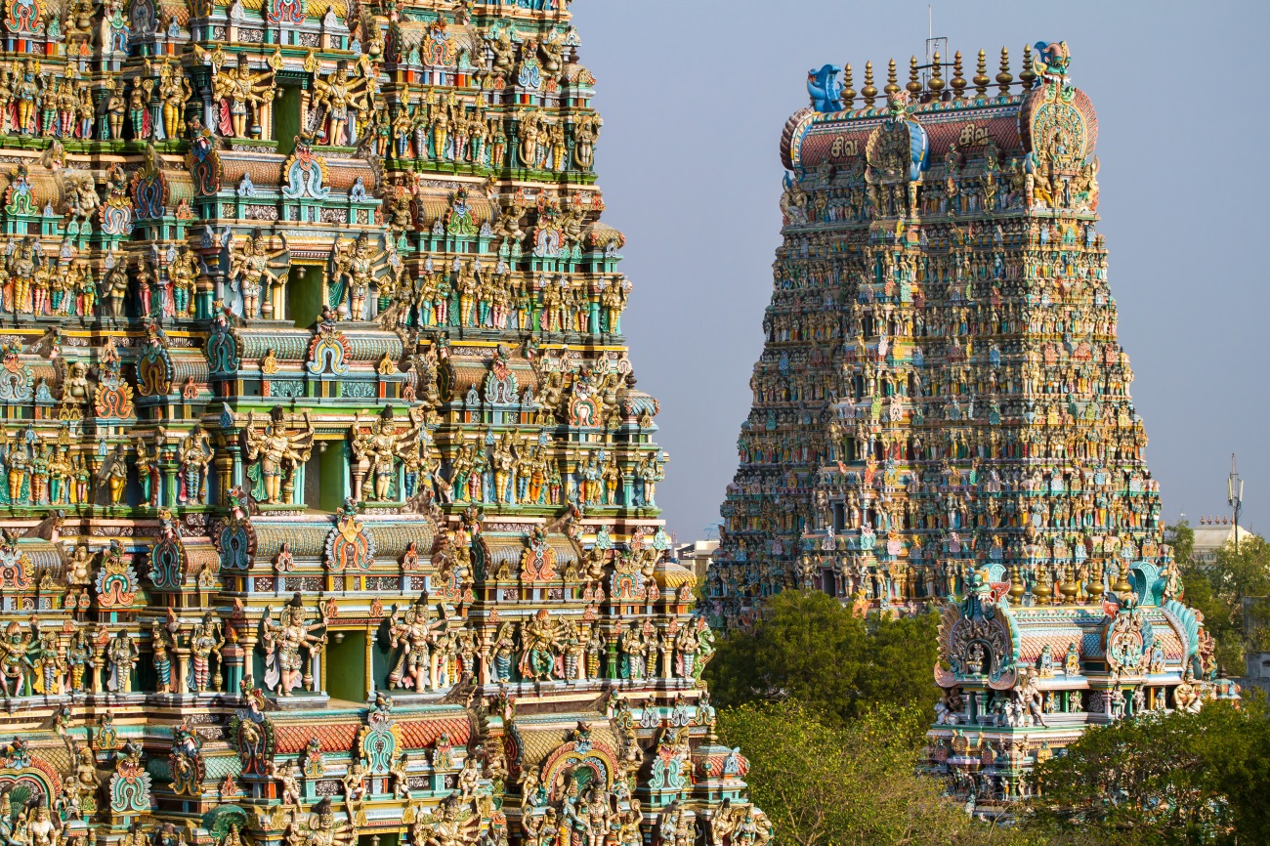
Madurai templomváros
A VII. században elkezdett templomok oldalainak minden négyzetmétere, isteneket, démonokat, mitologikus alakokat ábrázol.

Slide 9
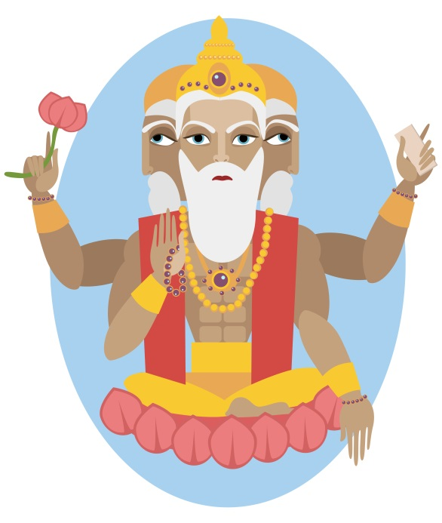
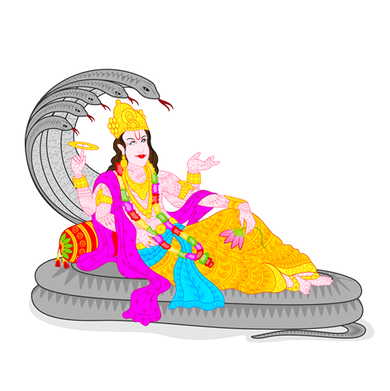
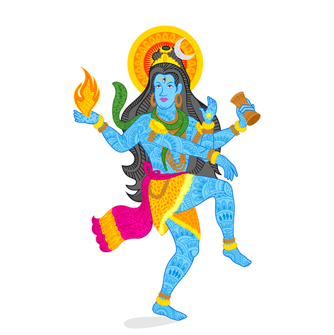
Brahma
A négyarcú, teremtő isten, lótuszon ülve
Visnu
A fenntartó isten, szimbólumával a kígyóval
Síva
A pusztítás és újrateremtés istene, jóga pózban.

Slide 10
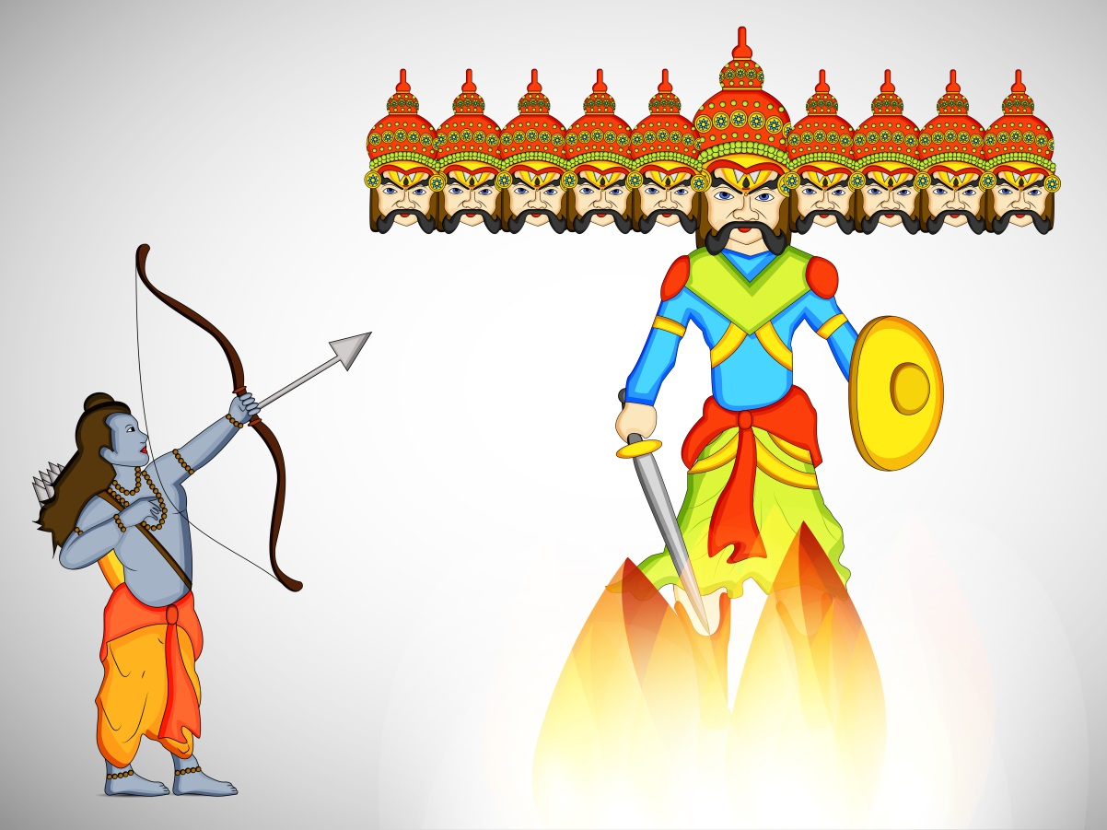
Rama királyfi legyőzi a démonkirályt
Rama Visnu hetedik reinkarnációja, a hindu mitológia legnépszerűbb alakja

Slide 11

Om, a legtökéletesebb hang jele
A végső, tökéletes állapot szimbóluma.

Slide 12
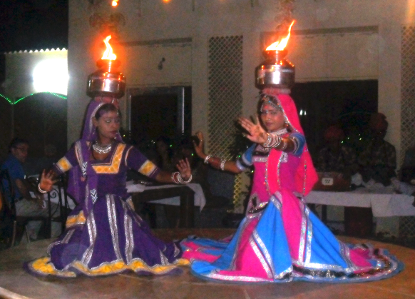
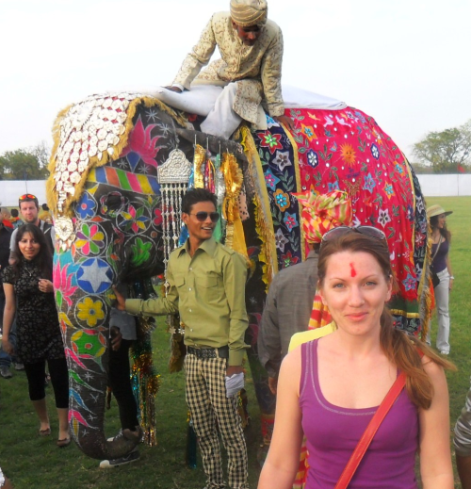
Tűztáncot járó lányok.
Bindit viselő asszony
A minden színnek megvan a maga jelentése, a piros bindi a férjezett nők szimbóluma.

Slide 13
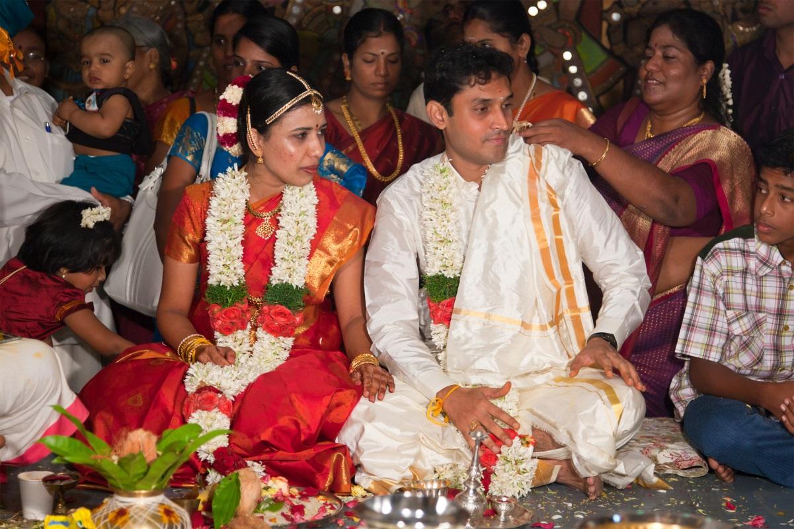
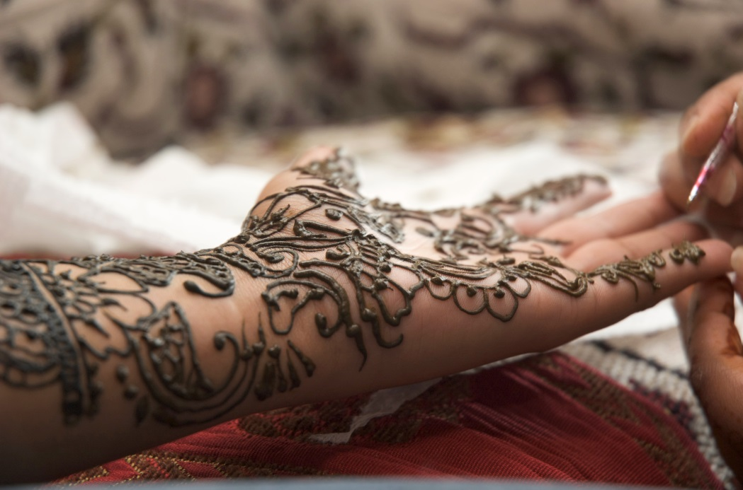
Hindu esküvő
A pár hagyományos öltözetben. A menyasszony pirosban, kezén hennafestés.

Slide 14
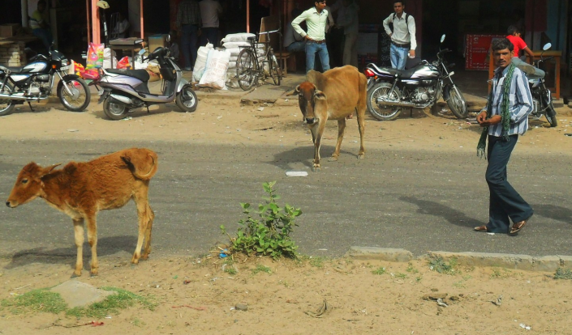
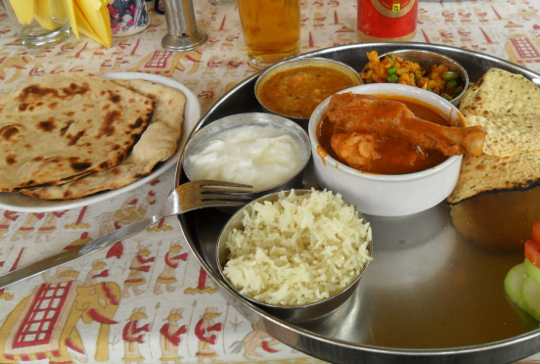
Indiában a tehenek szabadon kószálhatnak az utcákon, gondozásuk szent feladat.
Indiai tálalás, nemzeti ételükkel, a naan kenyérrel.
Minden fogást külön tálalnak. A hinduk jobb, a tisztának számító kezükkel esznek.

